Slide 1

^{Das Lina-Seil-Prinzip}
Weniger reagieren. Mehr gestalten.
Notes:
Moderatornote: Stellt euch vor: Ihr sitzt am Montagmorgen im Lehrerzimmer, habt eine To-do-Liste mit vierzehn Punkten, und drei davon sind neue E-Mails von gestern Abend. Der erste Gedanke? „Es ist alles einfach zu viel." Dieser Gedanke ist das, worüber wir heute sprechen – und wie wir ihn verändern können.
Das Lina-Seil-Prinzip ist nicht noch ein System, das ihr zusätzlich beherrschten müsst. Es ist ein anderer Blick auf das, was ihr bereits tut – und wie ihr eure Energie gezielter einsetzen könnt. Nicht mehr, nicht weniger. Den Weg, den ich heute mit euch gehen möchte, basiert auf der einfachen Erkenntnis: Ihr arbeitet nicht zu wenig. Ihr arbeitet in einem System, das euch ständig reagieren lässt, statt euch gestalten zu lassen.

Slide 2
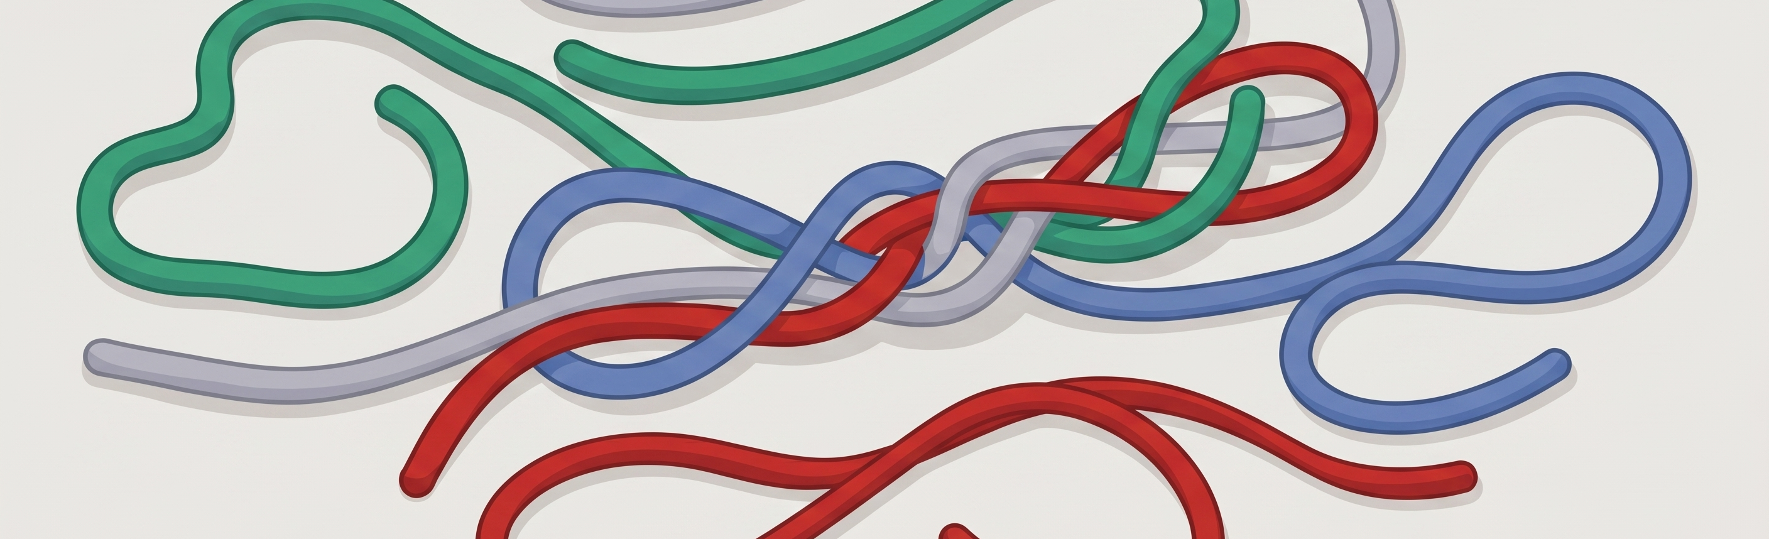
Stell dir ein Seil vor.
Jeder Faden steht für einen Bereich deiner Arbeit.
Erst im Zusammenspiel entsteht Belastbarkeit – oder Überlastung.
Unterricht
Bewertung
Kommunikation
Klassenleitung
Fachschaftsarbeit
Schulorganisation
Notes:
Moderatornote: Dieses Seil ist der Schlüssel zum ganzen System. Jeder Faden im Seil steht für einen Bereich eurer Arbeit: Unterricht, Bewertung, Klassenleitungsaufgaben, Kommunikation, Fachschaft, Schulorganisation. Einzelne Fäden? Handhabbar. Aber im Zusammenspiel entsteht entweder Belastbarkeit – oder Überlastung.
Das Tückische ist: Die meisten von euch denken an ihre Arbeit Fach für Fach, Aufgabe für Aufgabe. Der Biologie-Unterricht ist eine Sache. Die Klassenarbeit ist eine andere. Das Gespräch mit den Eltern wieder eine dritte. Ihr seht nicht, wie diese Fäden miteinander verflochten sind – und wie eine Veränderung in einem Bereich alle anderen beeinflusst. Das Seil zeigt genau das: Nichts existiert isoliert in eurem Schulalltag. Alles hängt zusammen.

Slide 3
An vielen Schulen sind die Fäden nicht verflochten
Sie liegen lose nebeneinander.
Jede Lehrkraft zieht an ihrem eigenen Strang
Dieselbe Arbeit wird mehrfach geleistet
Wir kompensieren durch Mehrarbeit, was durch Strukturen vermeidbar wäre
Das Lina-Seil-Prinzip (LSP) verbindet diese losen Enden.
Notes:
Moderatornote: Und das ist das zentrale Problem. Die Fäden liegen lose nebeneinander. Jede Lehrkraft zieht an ihrem eigenen Strang. Die Biologielehrerin bereitet ihre Materialien vor – ohne zu wissen, dass die Kollegin im Parallelkurs gerade das gleiche Material unter äußerst viel Aufwand selbst erstellt. Der Klassenarbeitsplan wird im Fach beschlossen – ohne Abstimmung mit den anderen Fächern. Die Kommunikation mit den Eltern läuft überall anders ab.
Die Folge? Ihr kompensiert durch Mehrarbeit, was durch Strukturen vermeidbar wäre. Das ist kein Zeichen von Engagement. Das ist ein Systemfehler. Und genau da setzt das Lina-Seil-Prinzip an: Es zeigt euch, wo ihr die Fäden gezielt greifen könnt, um das Seil zu straffen – statt jeden Tag aufs Neue einzelne Knoten zu entwirren.

Slide 4



Prinzip 1: Was wollen wir eigentlich erreichen?
Zielorientierung
Zielorientierung bedeutet:
Das übergeordnete Ziel während der gesamten Umsetzung im Blick behalten – ressourcenschonend für alle Beteiligten.
Praxisbeispiel Klassenausflug
„Wir müssen einen Ausflug machen, weil es vorgesehen ist."
„Wie fügt sich dieser Ausflug in unser Schulkonzept ein?"
Notes:
Moderatornote: Nehmen wir ein ganz banales Beispiel: den Klassenausflug. Pflichtaufgabe, kommt jedes Jahr vor. Aber habt ihr euch schon mal gefragt, was das überhaupt soll? Dass die Klasse einen Tag rausfährt? Das ist keine Zielorientierung – das ist eine Pflichtaufgabe.
Echte Zielorientierung ist diese Frage: Was sollen unsere Schüler am Ende dieser Fahrt können oder verstanden haben, das sie vorher nicht konnten? Und – noch wichtiger – wie passt diese Fahrt in ein langfristiges Schulkonzept? Wenn eure Schule keine Vorstellung davon hat, welche Kompetenzen die Schüler über die Jahre hinweg entwickeln sollen – Teamfähigkeit, Konfliktlösung, Selbstreflexion – dann ist jede Fahrt ein Zufallstreffer.
Zielorientierung schärft nicht nur das Schulprofil. Sie spart euch auch ungeheuer viel Zeit, weil alle wissen, woran sie sind. Und ja: Die Forschung zeigt, dass überfachliche Kompetenzen systematisch entwickelt werden müssen – Zufallstreffer reichen nicht.

Slide 5
Warum langfristige Ziele denken?
Zielorientierung über die Schullaufbahn der Lernenden:
Überfachliche Kompetenzen wie Teamfähigkeit oder Konfliktlösung sollten systematisch entwickelt werden.
„Zufallstreffer“ (= engagierte Lehrkräfte) reichen nicht.
Vorteile eines zielorientierten Gesamtkonzepts:
Schärft das Schulprofil
Reduziert interne Konflikte
Gibt pädagogische Sicherheit
Notes:
Moderatornote: Drei Gründe, warum es lohnt sich, vom Ziel her zu denken, nicht vom Anlass:
Erstens: Ihr schärft euer Schulprofil. Wenn bekannt ist, dass eure Schule systematisch an Teamfähigkeit arbeitet, ist das ein Merkmal, das euch unterscheidet. Eltern wissen, wofür eure Schule steht. Und Schüler, die hier sind, spüren einen Zusammenhang zwischen den verschiedenen Unterrichtseinheiten – statt sie als isolierte Inseln zu erleben.
Zweitens: Ihr reduziert interne Konflikte. Wenn es eine gemeinsame Verständigung über die Ziele gibt, gibt es viel weniger Debatten der Art „Muss das wirklich sein?". Alle arbeiten in die gleiche Richtung.
Und drittens – und das ist der wichtigste Punkt – gebt ihr euch selbst pädagogische Sicherheit. Ihr müsst nicht jede Entscheidung neu rechtfertigen. Ihr wisst, wofür ihr arbeitet.

Slide 6
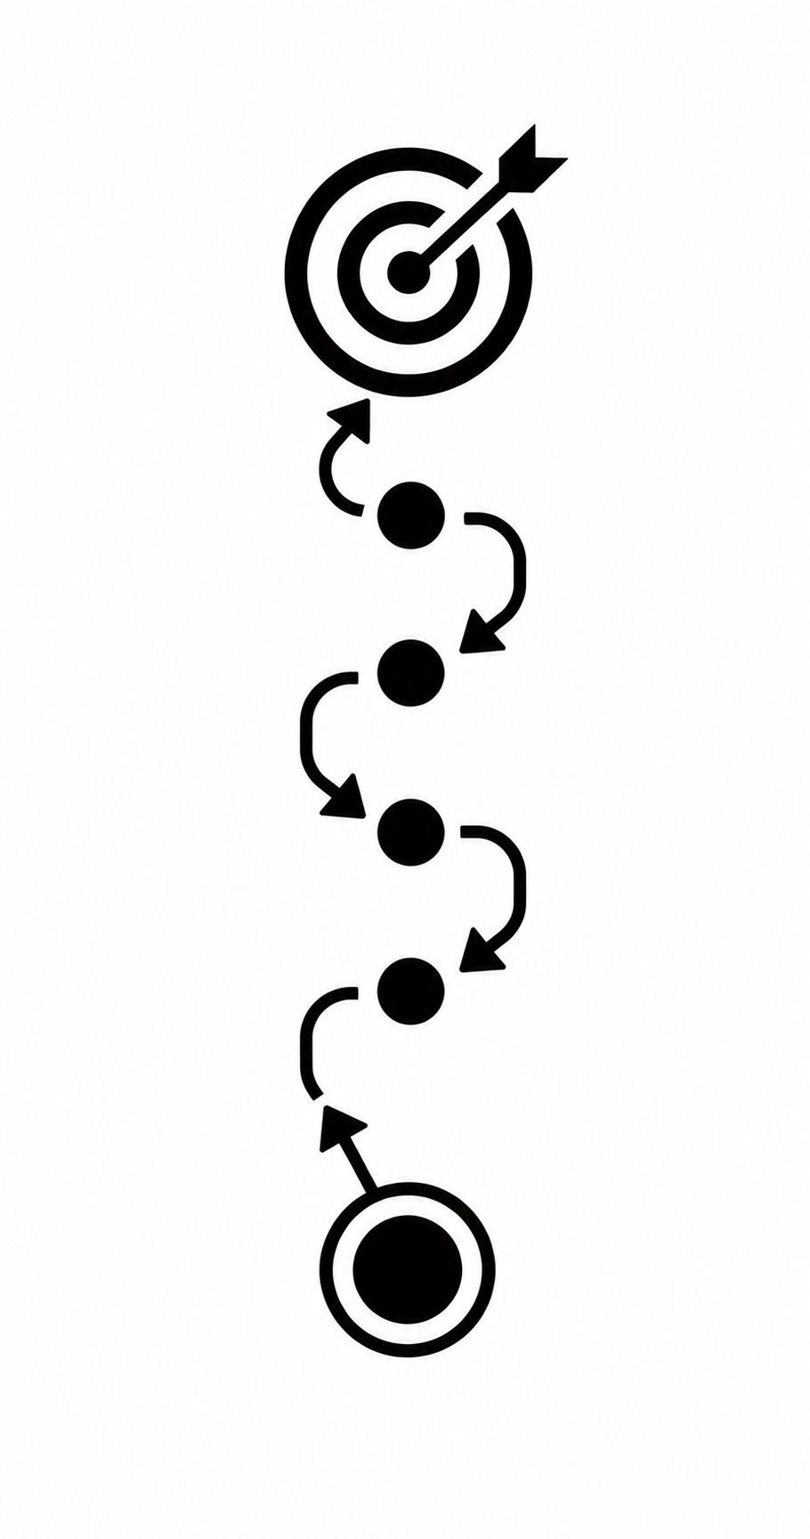
Prinzip 2: Vom Ziel zurück planen
Rekursive Denkweise
Rekursiv = rückwärts gerichtetes Denken
Du prüfst vor dem ersten Schritt, welcher Lösungsweg existiert.
Praxisbeispiel Zeitplanung
Start
4-5 Wochen vorher
Abstimmung
Eltern
Bearbeitungszeit
Schulleitung
Antrag
14 Tage vorher
Ziel: Schulausflug
genehmigt
Notes:
Moderatornote: Rekursiv heißt: rückwärts geplant. Nicht vom Anlass her, sondern vom Ende.
Und ja, Lehrkräfte sind Weltmeister darin, pragmatisch schnell zu reagieren – das müssen sie auch sein. Aber manchmal entsteht genau dadurch das Problem. Ihr plant eine Klassenfahrt und fangt an zu recherchieren. Ort, Kosten, Unterkunft. Dann irgendwann merkt ihr: Aber die Schulleitung braucht ja den Antrag zwei Wochen vorher. Und vorher müssen die Eltern informiert sein. Und eigentlich wäre es praktisch, wenn die Elternvertreter schon mitentschieden hätten.
Rekursiv geplant sieht das so aus: Fahrt an Tag X – Genehmigung 14 Tage vorher – Elterninformation vier Wochen vorher. Und plötzlich merkt ihr: Mit vier Wochen Vorlauf könnt ihr die Fahrt gut planen, statt unter Druck zu geraten. Genau so funktioniert Backward Design in der Didaktik – und genau so funktioniert es auch in der Schulorganisation.

Slide 7
Prinzip 3: Schluss mit überflüssigem Ballast
Aufgaben-Bereinigung
Aufgabenbereinigung bedeutet: Prozesse aktuell, zugänglich und so einfach wie möglich halten.
Wie viel Zeit verschwendest du mit:
veralteten Formularen
widersprüchlichen Anweisungen
der Suche nach Dokumenten
Notes:
Moderatornote: Wie viel Zeit verbringt ihr pro Woche damit, veraltete Formulare auszufüllen? Widersprüchlichen Anweisungen nachzugehen? Euer Material zu suchen, weil es irgendwo nicht aufzufinden ist?
Aufgabenbereinigung ist kein großes System. Es ist: Ein Prozess ist eindeutig beschrieben. Es gibt eine Ansprechperson, die dafür zuständig ist, dass das aktuell bleibt. Und jede Lehrkraft, die zum ersten Mal den Vorgang durchläuft, weiß sofort, was zu welchem Zeitpunkt zu tun ist.
Das bedeutet nicht hundert Seiten Handbuch. Es bedeutet: Eine Checkliste. Eine Ansprechperson. Aktuell. Zugänglich. Fertig. Das spart nicht nur Zeit – es reduziert auch Fehler und macht Neueinsteigerinnen und Neueinsteiger schneller selbstständig.

Slide 8
Prinzip 4: Flexibel bleiben, ohne das Ziel zu verlieren
Adaptives Vorgehen
Flexibel, aber zielorientiert
Plan B, C und D gehören zu unserem Berufsalltag.
Praxisbeispiel
Geplantes Picknick im Park – aber dort findet eine Demo statt.
→ Situativ entscheiden → Sicherheit geht vor → Ziel im Blick behalten, auch wenn der Weg sich ändert
Adaptive Expertise = Kennzeichen professionellen Handelns
Notes:
Moderatornote: Adaptive Expertise – das ist die Fähigkeit, sich auf neue Situationen einzustellen, ohne aus den Augen zu verlieren, woran ihr arbeitet. Ihr könnt das wahrscheinlich schon: Plan A, Plan B, Plan C.
Beispiel: Ihr habt eine Schülerbande als Outdoor-Team-Training in den Park geplant. Morgen um 10 Uhr seid ihr dort – und erfahrt, dass es eine Demonstration gibt. Jetzt müsst ihr schnell entscheiden. Weicht ihr aus? Fällt die Aktivität aus? Oder passt ihr an, ohne das Ziel zu gefährden?
Das ist adaptive Expertise. Sie ist nicht Zeichen von Planung Mangel – sie ist Zeichen professionellen Handelns. Ohne sie wärt ihr ständig frustriert, wenn Dinge nicht laufen wie geplant. Mit ihr behaltet ihr die Ruhe und findet schnell einen Weg.

Slide 9
Prinzip 5: Informieren, bevor Gerüchte entstehen
Proaktive Transparenz
Informationen weitergeben, bevor es brennt
„Proaktiv" = Du informierst, bevor jemand nachfragt.
Typisches Problem: Ausflug zum Freizeitpark → Eltern skeptisch → „Ist das Schule oder Spaß?“
Die Ursache: Unzureichende Information. Was Kinder erzählen, ersetzt keine offizielle Kommunikation.
Notes:
Moderatornote: Ihr plant einen Ausflug zum Freizeitpark. Die Lernenden berichten zu Hause: „Wir fahren ins Freizeitpark." Eltern sind sofort skeptisch: „Ist das noch Schule oder nur Spaß?" Der Konflikt entsteht nicht, weil etwas falsch läuft – sondern weil nicht informiert wurde.
Proaktive Transparenz ist das Gegenteil: Ihr schreibt vorher ein kurzes Anschreiben. Erklärt die pädagogische Absicht. Nennt das Team, das mitfährt. Beschreibt, wie Sicherheit gewährleistet ist. Ihr würdigt die Fragen, bevor sie entstehen. Das kostet zehn Minuten Schreiben – und spart euch später zwei Stunden Diskussionen.

Slide 10
Prinzip 5: Was gehört zur proaktiven Transparenz?
Proaktive Transparenz
Nach außen
Frühzeitig über pädagogische Konzepte informieren
Planänderungen sofort kommunizieren
Mit einer Stimme sprechen
Nach innen
Abstimmung mit Lehrkräften der Parallelklassen
Stundenplan-Team informieren
Frühzeitige Information spart Konflikte.
Notes:
Moderatornote: Nach innen funktioniert es genauso: Die Lehrkräfte der Parallelklassen wissen rechtzeitig, dass die 8a nächste Woche zwei Tage weg ist. Das Stundenplan-Team ist informiert. Keine Überraschungen, keine Konflikte. Nur: Informationen fließen, weil sie gezielt geplant werden – nicht, weil jemand zufällig mitbekommt, was los ist.
Proaktive Transparenz ist einer der größten Zeitspar-Hebel, den ihr habt. Und sie kostet deutlich weniger Zeit als die Konflikte, die ihr damit verhindert.

Slide 11
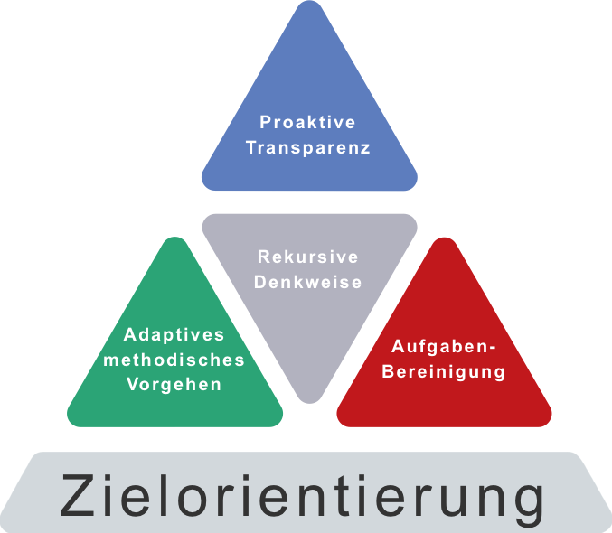
Die 5 Arbeitsprinzipien des LSP
Zielorientierung
Rekursive Denkweise
Aufgabenbereinigung
Adaptives Vorgehen
Proaktive Transparenz
Jedes Prinzip verstärkt die anderen.
Notes:
Moderatornote: Zielorientierung. Rekursive Denkweise. Aufgabenbereinigung. Adaptives Vorgehen. Proaktive Transparenz.
Merkt euch diese fünf nicht als separate Konzepte. Merkt euch, dass jedes das andere verstärkt. Wenn ihr euer Ziel klar habt, könnt ihr rekursiv planen. Wenn ihr rekursiv plant, werdet ihr schnell merken, welche Aufgaben ihr gar nicht braucht. Wenn ihr aufgeräumt habt, könnt ihr flexibler reagieren. Und wenn ihr transparent seid, verstärkt das euer adaptives Handeln, weil alle Bescheid wissen.
Das ist kein Katalog von Tipps und Tricks. Das ist ein System, das ineinandergreift. Deswegen funktioniert es.

Slide 12
„Wenn ich nur genug arbeite, wird es irgendwann besser.“
Dieser Glaube ist verständlich – und falsch.
Nicht, weil du zu wenig tust. Sondern weil das System Einzelleistung belohnt und systemische Lösungen nicht vorsieht.
Das LSP ist keine zusätzliche Aufgabe. Es ist ein Denkrahmen für deine bestehende Arbeit.
Der Denkfehler
Notes:
Moderatornote: Und jetzt kommt die unbequeme Wahrheit: Dieser Glaube ist tief verankert – und er ist falsch. Nicht, weil ihr zu wenig leistet. Sondern weil ihr versuchtet, ein Strukturproblem mit Einsatz zu lösen.
Euer System belohnt Einzelleistung und sieht keine Strukturen für Kooperation vor. Das bedeutet: Wenn ihr mehr arbeitet, wird es nicht besser. Es wird frustrierender. Weil sich am System nichts ändert.
Das ist nicht euer Versagen. Das ist ein Systemfehler. Und das ist auch der Punkt, an dem das Lina-Seil-Prinzip ansetzt. Es sagt nicht: „Strengt euch mehr an." Es sagt: „Arbeitet anders."

Slide 13
Anders arbeiten, nicht mehr
Das LSP verändert die Arbeitsweise
Du arbeitest nicht mehr – du arbeitest anders:
Zielgerichteter
Rückwärts geplant
Mit bereinigten Prozessen
Flexibel in der Umsetzung
Transparent in der Kommunikation
Notes:
Moderatornote: Das LSP ist keine zusätzliche Aufgabe. Es ist ein Denkrahmen für eure bestehende Arbeit.
Ihr arbeitet nicht mehr – ihr arbeitet zielgerichteter. Rückwärts geplant statt spontan. Mit bereinigten Prozessen statt mit Ballast. Flexibel in der Umsetzung, statt stur an Plänen festzuhalten. Transparent in der Kommunikation, statt Missverständnisse zu produzieren.
Das Ergebnis? Weniger Reaktion. Mehr Gestaltung. Und – das ist das Schöne daran – nicht mehr Arbeit, sondern bessere Arbeit.

Slide 14
Reflexionsfrage für das Kollegium:
Bei welchem Prozess an unserer Schule würde eines der fünf Prinzipien sofort Entlastung bringen?
Notes:
Moderatornote: Hier ist die zentrale Frage, über die ihr nach dieser Präsentation reden solltet:
„Bei welchem Prozess an unserer Schule würde eines der fünf Prinzipien sofort Entlastung bringen?"
Das muss nicht groß sein. Vielleicht ist es die Kommunikation zwischen den Parallelklassen. Vielleicht ist es die Dokumentation von Klassenarbeitsmaßstäben. Vielleicht ist es der Stundenplan, der ständig durcheinandergewirbelt wird.
Findet diesen einen Punkt – einen Punkt, bei dem alle spüren, dass es anders laufen könnte – und fangt dort an. Das ist der Einstieg. Nicht mit einem Gesamtkonzept. Nicht mit großen Versprechungen. Einfach: Einen Hebel identifizieren und umlegen. Wenn das funktioniert, werden andere von selbst folgen.

Slide 15
Wie geht es weiter?
Vorlagen & Materialien: LSP-Forum
Weitere Informationen: lina-seil-prinzip.de
Notes:
Moderatornote: [Kurze Pause. Lasst das Gesagte etwas nachwirken. Dann wechsel zu Folie 16.]

Slide 16
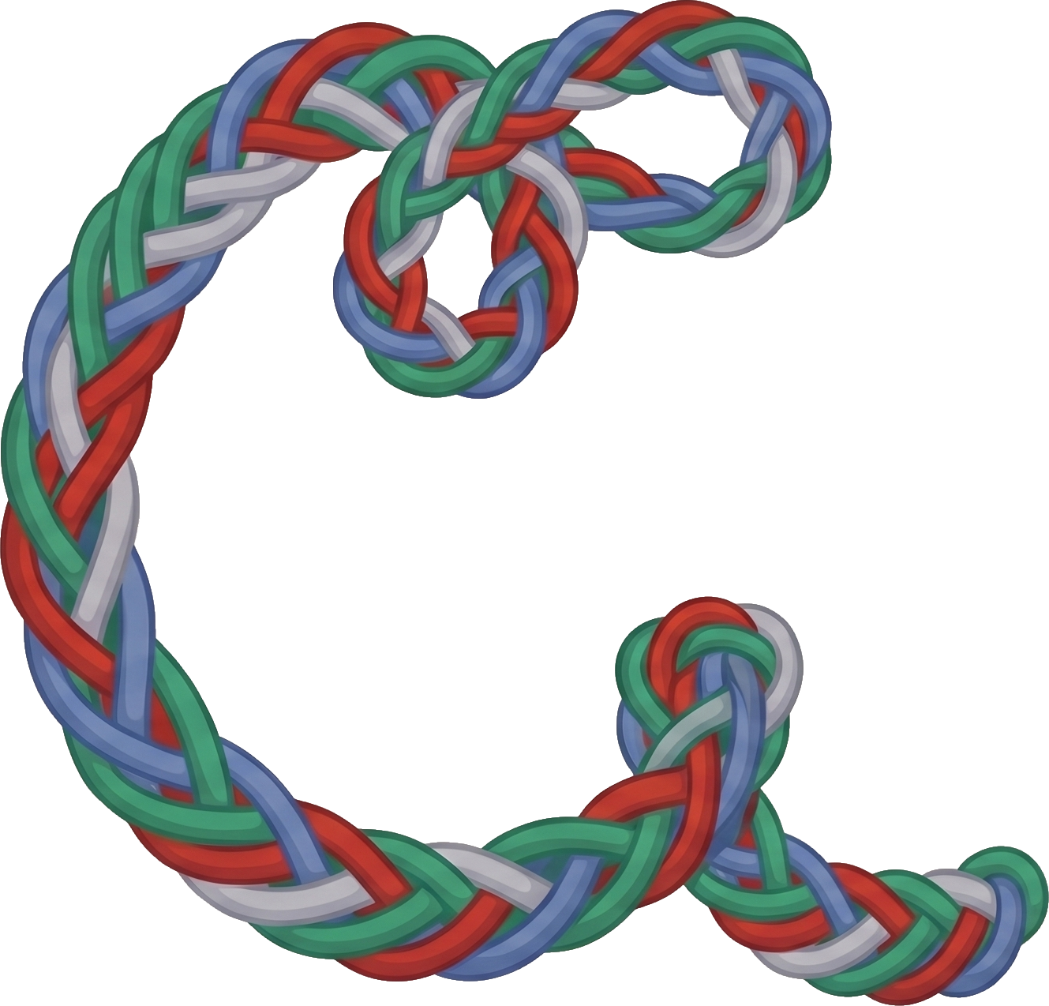


Das Lina-Seil-Prinzip
„Nicht härter arbeiten, sondern klüger denken."
LSP | Lina H. Seil LLC
lina-seil-prinzip.de
service@lina-seil.de
Notes:
Moderatornote: „Nicht härter arbeiten, sondern klüger denken." Das ist das Kernversprechen.
Es gibt an eurer Schule Dinge, die laufen nicht ideal. Das wisst ihr. Das weiß die Schulleitung. Das wissen auch die Schüler. Und oft denken alle: „Ja, aber was soll man dagegen tun?" Die Antwort ist: Ihr könnt etwas dagegen tun. Mit den richtigen Werkzeugen. Mit einem Denkrahmen, der funktioniert.
Das LSP ist dieser Rahmen. Es ist nicht revolutionär. Es ist praxiserprobt. Und es funktioniert – aber nur, wenn ihr es umsetzt. Die Plattform unter lina-seil-prinzip.de bietet euch dafür Materialien, ein Forum für Austausch und Vorlagen, die ihr direkt nutzen könnt.
Echte Entlastung entsteht nicht im Einzelkämpfertum. Sie entsteht durch funktionierende Strukturen, an denen alle mitarbeiten können. Das ist das Versprechen des Lina-Seil-Prinzips.
Danke für eure Aufmerksamkeit. Und jetzt: Welcher Punkt für eure Schule?

